Slide 1
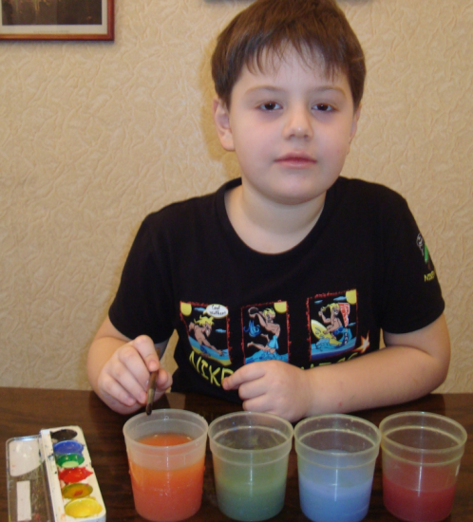
Муниципальный районный конкурс исследовательских работ и творческих проектов дошкольников
« Я – Исследователь»

Slide 2
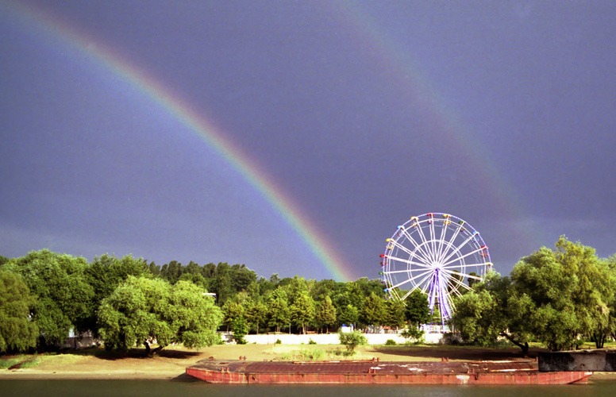
Можно ли радугу нарисовать тремя красками?
Работа воспитанника подготовительной группы Шевченко Никита ,
руководитель воспитатель изобразительной деятельности Притулина С.Г.

Slide 3
Цель:
Доказать , что радугу можно нарисовать тремя цветами.

Slide 4
Догадки и гипотезы
Если так задан вопрос, значит, МОЖНО!
Вначале вспомню сколько цветов в радуге.

Slide 5
Сколько цветов в радуге?
Принято считать, что в радуге семь цветов
Заодно вспомнил какие цвета у радуги (спасибо охотнику и фазану):
Красный
Оранжевый
Жёлтый
Зелёный
Голубой
Синий
Фиолетовый

Slide 6
Пора попробовать на бумаге
Взял бумагу для рисования
Взял акварельные краски, баночку с водой
Нарисовал радугу
Попробовал некоторые краски смешивать на палитре

Slide 7
Какие краски смешивать?
Долго смешивал краски
и понял, что нужны краски: жёлтая, синяя, красная они основные.

Slide 8
Превращение цветов

Slide 9
Убедился, что так и есть!
Нарисовал радугу только тремя красками!

Slide 10
Между прочим…
Попутно узнал у родителей:
Тремя красками можно рисовать не только радугу.
В заправке цветного принтера те же три краски
(и ещё чёрная)

Slide 11
Не могу умолчать
Мне оказала помощь:
руководитель Изо - студии
Притулина С.Г.
Автор работы: Щевченко Никита, подготовительная группа

